Slide 1
Análisis de Series Temporales

Slide 2
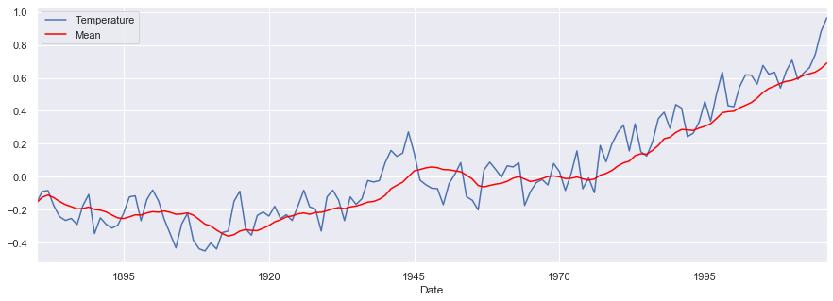
Temperatura global media

Slide 3
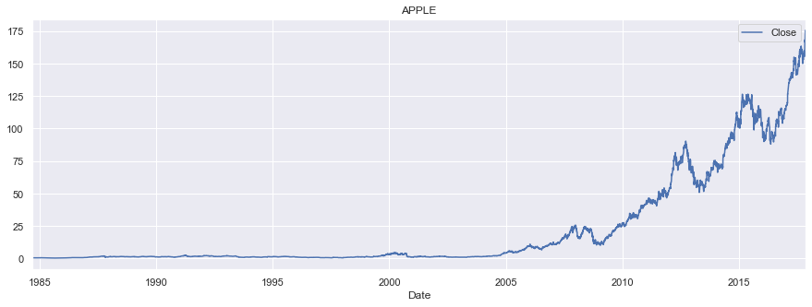
Evolución de valores bursátiles

Slide 4
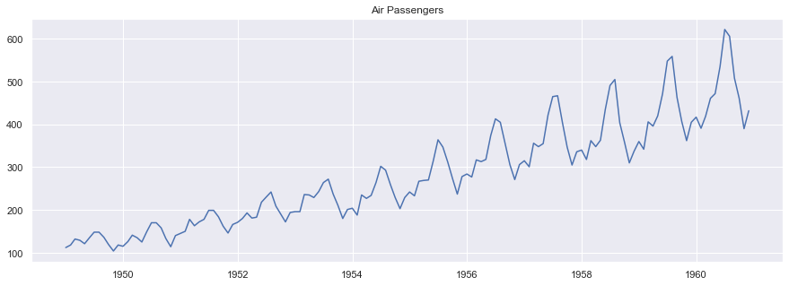
Nº de personas transportadas por avión

Slide 5
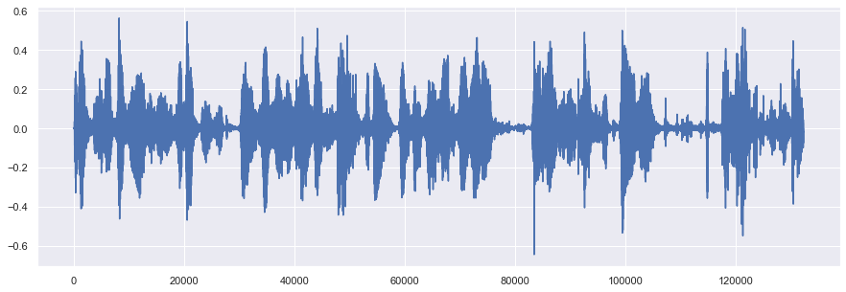
Análisis de voz

Slide 6
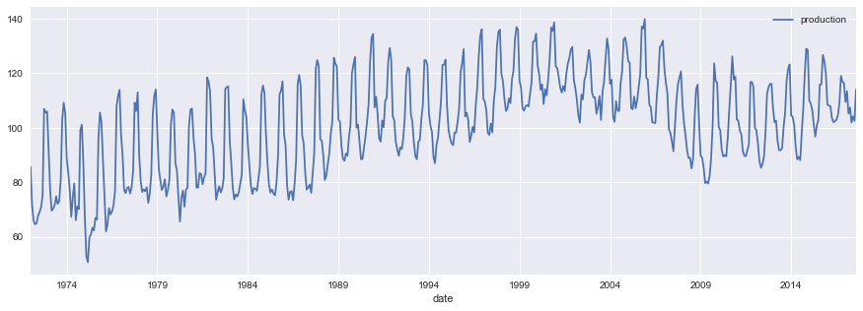
Descomposición de una serie de datos

Slide 7
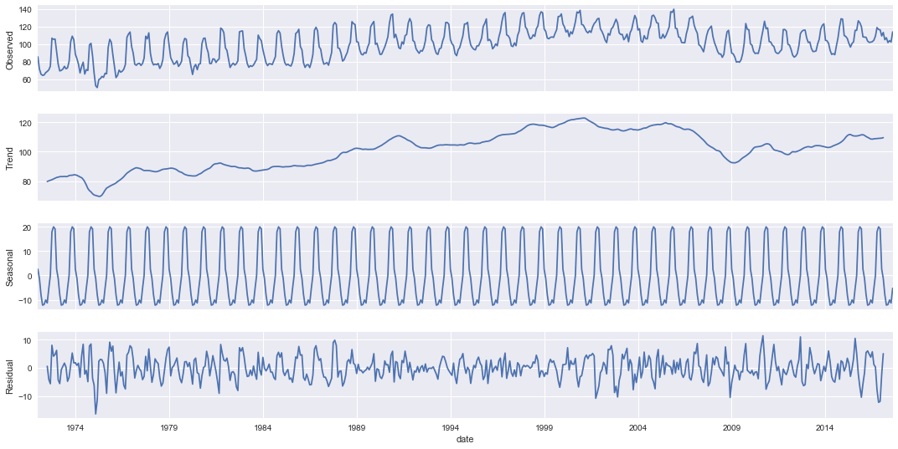
Descomposición de una serie de datos

Slide 8
Algoritmos ARIMA
SARIMAX
Potentes
Datos sin tendencia y con componente periódica
Exigentes desde un punto de vista matemático
SARIMA
ARIMA
ARMAX
ARMA
AR
MA

Slide 9
Índice
Base teórica
Carga y transformación de datos
Gestión de datos temporales
Herramientas de pandas
Conceptos matemáticos
Modelos ARIMA

